Slide 1
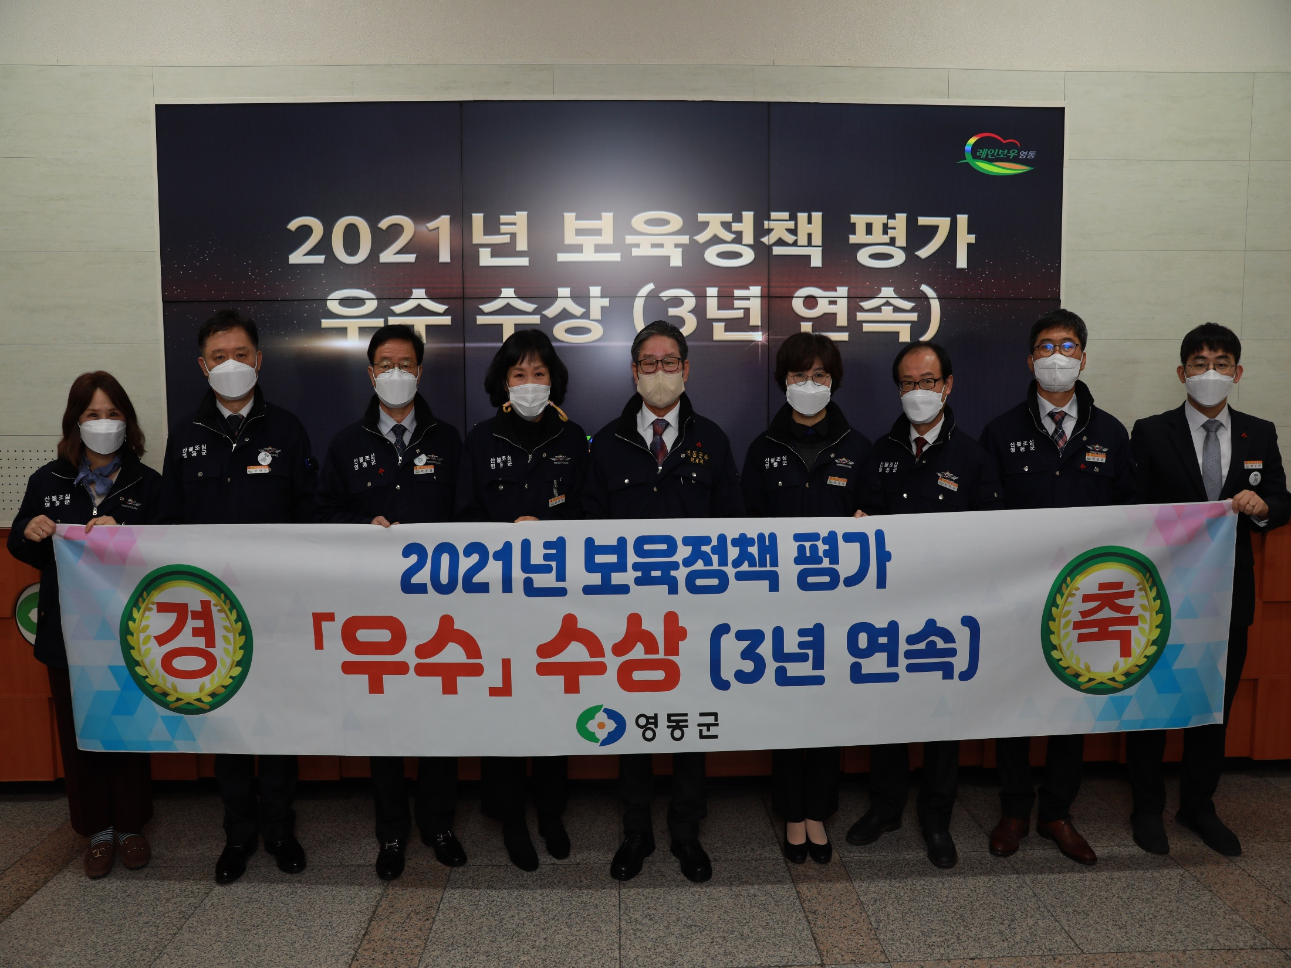
가족행복과
Notes:
1

Slide 2
4-1. 제1회 사례결정위원회 개최
일 시 : 1. 19.(수) / 위원 7명 / 서면 심의
내 용 : 학대피해아동 보호조치(시설→친족보호)
4-2. 서울영동학사 입사생 모집
1. 12.(수) ~ 2. 4.(금) / 4명(남2, 여2)
신청자격 : 수도권소재(서울, 인천, 경기) 2년제 이상 대학생
학사위치 : 서울시 강서구 수명로1길 131(내발산동)
4-3. 영동군민장학금 기탁식
1. 3.(월) 11:00 / 군수님실 / 영동군민장학회이사 김윤숙 / 500만원
1. 5.(수) 10:40/ 군수님실 / 보은옥천영동축산농협 / 200만원
※ 군수님 하실 일 : 기념촬영
4-4. 개 식용 문제 관련 음식점 실태조사
1. 3.(월)~28.(금) / 식품안전팀장외 1
개고기 조리·판매 음식점 5개소 점검

